Slide 1
Заходи щодо проведення Року англійської мови в Харківській області
Покроєва Любов Денисівна,
ректор КВНЗ «Харківська
академія неперервної освіти»,
кандидат педагогічних наук,
доцент, заслужений працівник
освіти України

Slide 2
2016 рік оголошено Роком англійської мови в Україні (Указ
Президента України від 16 листопада 2015 року № 641/2015)

Slide 3
На виконання Указу заплановані заходи:
Запровадження вивчення англійської мови як другої іноземної у ЗНЗ, у яких вона не вивчається;
Розширення мережі гуртків з вивчення англійської мови у ПНЗ, а також практики її застосування в роботі з вихованцями, учнями і слухачами за різними напрямами позашкільної освіти;
Проведення фахових конкурсів, олімпіад та інших змагань з англійської мови серед педагогічних, науково-педагогічних працівників, учнів та студентів;

Slide 4
На виконання Указу заплановані заходи:
Розвиток взаємного обміну учнями, студентами між навчальними закладами України та держав, у яких англійська мова є основною мовою спілкування;
Активізація участі загальноосвітніх навчальних закладів України в навчальній програмі Європейського Союзу «E-Twinning Plus»;

Slide 5
На виконання Указу заплановані заходи:
Започаткування проекту підвищення фахової кваліфікації педагогічних і науково-педагогічних працівників з англійської мови;
Розвиток міжнародного співробітництва щодо залучення до викладання англійської мови іноземних фахівців, які є її носіями, у тому числі волонтерів;
Розширення мережі літніх мовних таборів з метою вивчення іноземних мов в Україні.

Slide 6
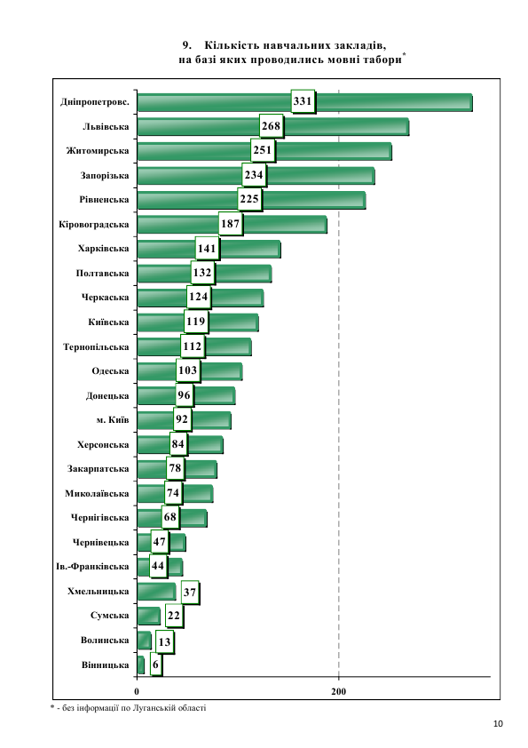
Літні мовні табори 2015 р.
7

Slide 7
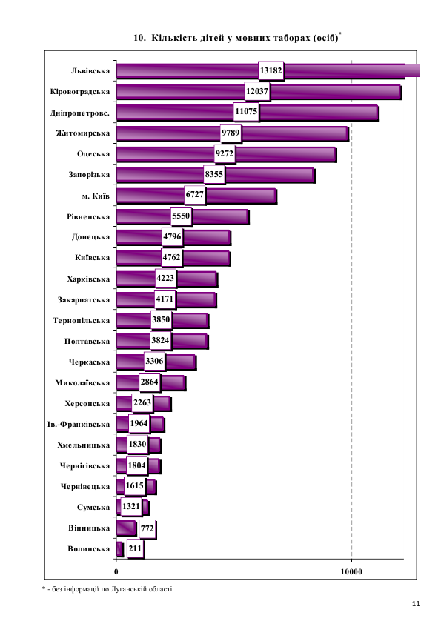
Літні мовні табори 2015 р.
11

Slide 8
Літні мовні табори 2015р. у Харківській області
К-ть ЗНЗ | К-ть учнів | Усього учнів (І та ІІ і.м.) | Мова | К-ть студентів-волонтерів | К-ть волонте-рів | К-ть учите-лів
141 | 3408 | 181521 | англійська | 137 | 89 | 428
 | 510 | 27603 | німецька
 | 267 | 8513 | французька
 | 21 | 463 | іспанська
 | 17 | 201 | корейська
 | 4223

Slide 9
Літні мовні табори 2015 р. (ЗНЗ сільської місцевості та міст обласного підпорядкування)
К-ть ЗНЗ | К-ть учнів | Усього учнів (І та ІІ і.м.) | Мова | К-ть студентів-волонтерів | К-ть волонте-рів | К-ть учите-лів
87 | 1896 | 99674 | англійська | 35 | 62 | 187
 | 279 | 10568 | німецька
 | 46 | 1276 | французька
 | 2221

Slide 10
Літні мовні табори 2015 р. (ЗНЗ м. Харкова)
К-ть ЗНЗ | К-ть учнів | Усього учнів (І та ІІ і.м.) | Мова | К-ть студентів-волонтерів | К-ть волонте-рів | К-ть учите-лів
54 | 1512 | 81847 | англійська | 102 | 27 | 281
 | 231 | 17035 | німецька
 | 221 | 7237 | французька
 | 21 | 463 | іспанська
 | 17 | 201 | корейська
 | 2002

Slide 11
Найбільша кількість закладів, на базі яких проводились ЛМТ
Київський – 15
Барвінківський – 13
Харківський – 13
Краснокутський – 12
Дзержинський – 9
Московський – 8
Зачепилівський – 7
Орджонікідзевський – 7

Slide 12
ЛМТ на базі 1 закладу
Богодухівський
Борівський
Валківський
Дворічанський
Ізюмський
Куп’янський
Лозівський
Нововодолазький
Первомайський
Шевченківський
м. Куп’янськ
м. Лозова
м. Чугуїв
Жовтневий

Slide 13
Райони, в яких не було організовано ЛМТ
Близнюківський
Зміївський
Кегичівський
Коломацький
Сахновщинський
Чугуївський
м. Первомайський

Slide 14
Типи літніх мовних таборів за програмами:
І програма на базі ЗНЗ:
тривалість 1 або 2 тижні;
харчування не передбачене;
заняття проводять учителі навчальних закладів, студенти, волонтери;

Slide 15
Типи літніх мовних таборів за програмами:
ІІ програма на базі ЗНЗ:
тривалість 1 або 2 тижні;
харчування за рахунок джерел не заборонених законодавством (спонсорських надходжень, місцевих бюджетів, батьківських коштів);
заняття проводять учителі навчальних закладів, студенти, волонтери;

Slide 16
Типи літніх мовних таборів за програмами:
ІІІ програма на базі
оздоровчих літніх таборів:
тривалість 2 або 3 тижні;
харчування за рахунок джерел не заборонених законодавством (спонсорських надходжень, місцевих бюджетів, батьківських коштів);
заняття проводять учителі навчальних закладів, студенти, волонтери.

